Slide 1
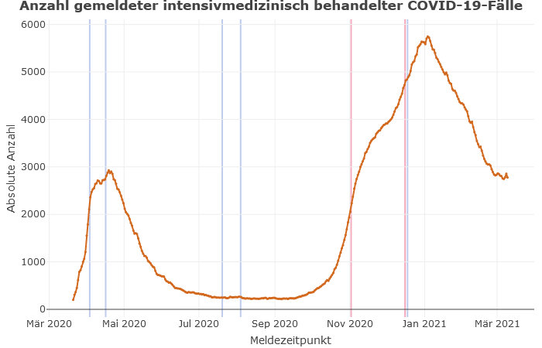
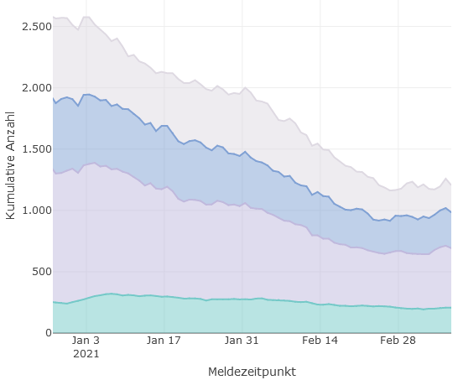
DIVI-Intensivregister
Mit Stand 10.03.2020 werden 2.732 COVID-19-Patienten auf Intensivstationen (der ca. 1.300 Akutkrankenhäuser) behandelt.
In den meisten Bundesländern ist der Rückgang der COVID-19-ITS-Belegung stagnierend
Beobachtung: Anzahl von Patient*innen mit den respiratorischen Therapieformen (High-Flow, NIV, ECMO) zunehmend, während die Anzahl Behandelter mit invasiver Beatmung weiter abgenommen hat.
COVID-19 Behandlungen
Lock-Down
Lock-Down
5.762
2.732
Datenstand: 10.03.2021
Notes:
2824 letzte Woche, damit ITS-Belegung nur um -40 reduziert

Slide 2
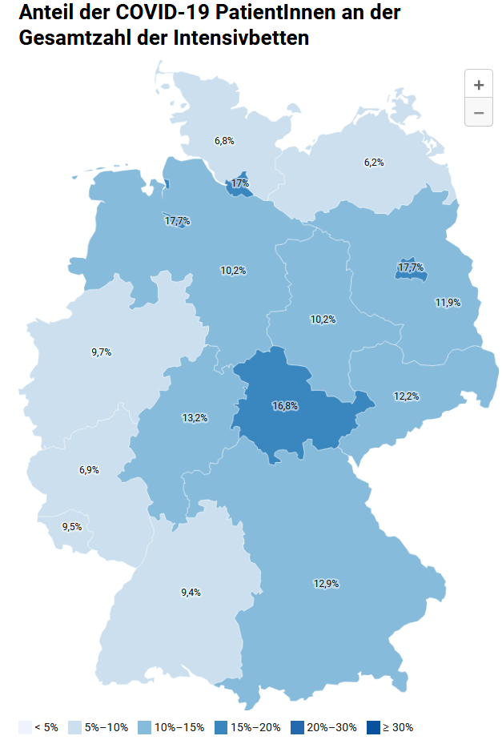
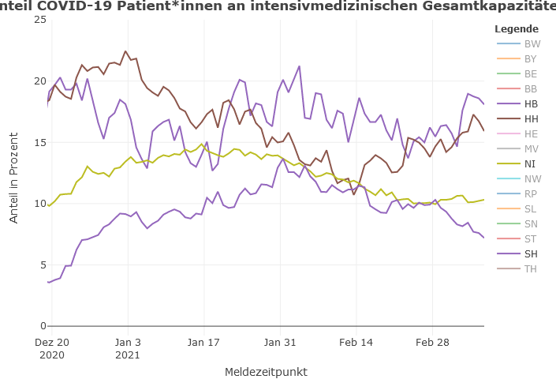
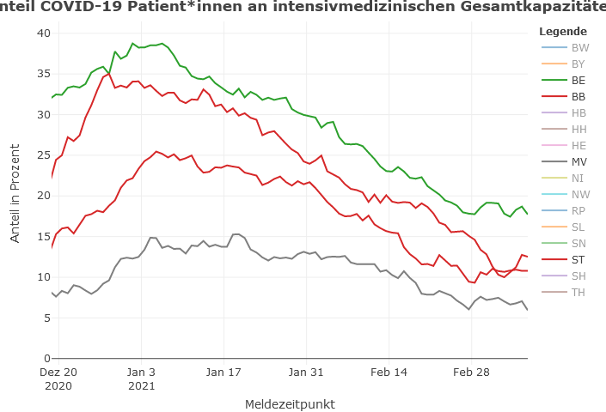
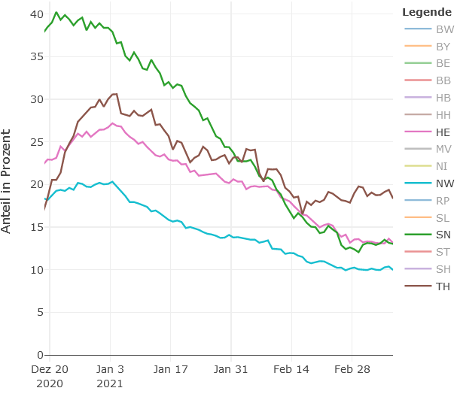
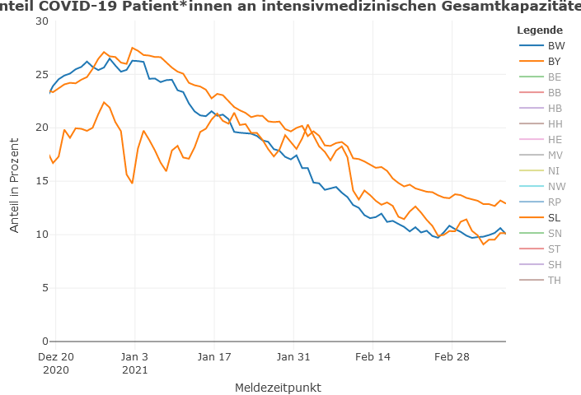
In 4 Bundesländern liegt der Anteil von COVID-19-Patient*innen an ITS-Betten über 15% (+1 BL zu letzter Woche)
N-W
N-O
Mitte
Süd

Slide 3
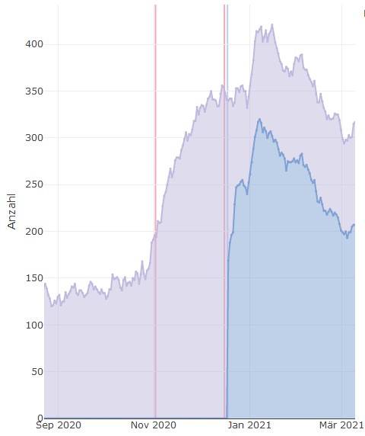
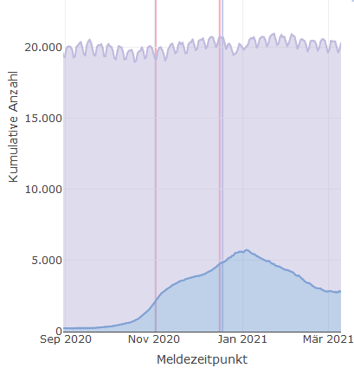
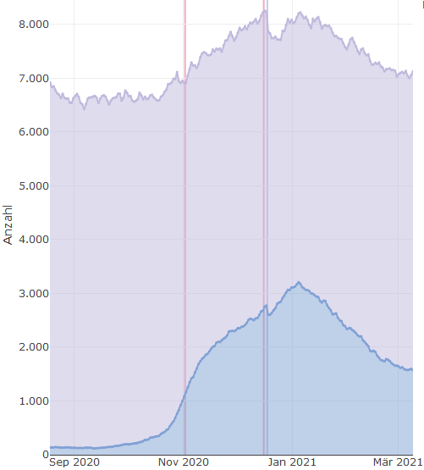
COVID-19-Belegung an täglicher ITS-Belegung
Reduktion der Behandlung von NICHT-COVID Patient*innen zur Schaffung freier Kapazitäten für COVID-19-Patient*innen
Hohe Belegung der ECMO-Kapazitäten und invasiven Beatmungskapazitäten durch COVID-19-Patient*innen
ITS-Belegung (alle Behandlungen)
Invasive Beatmungsbehandlung
ECMO-Behandlung
ITS-Patient*innen gesamt Davon ITS-Patient*innen mit COVID-19

Slide 4
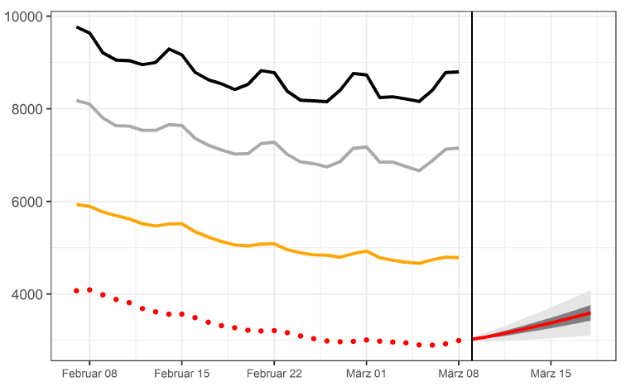
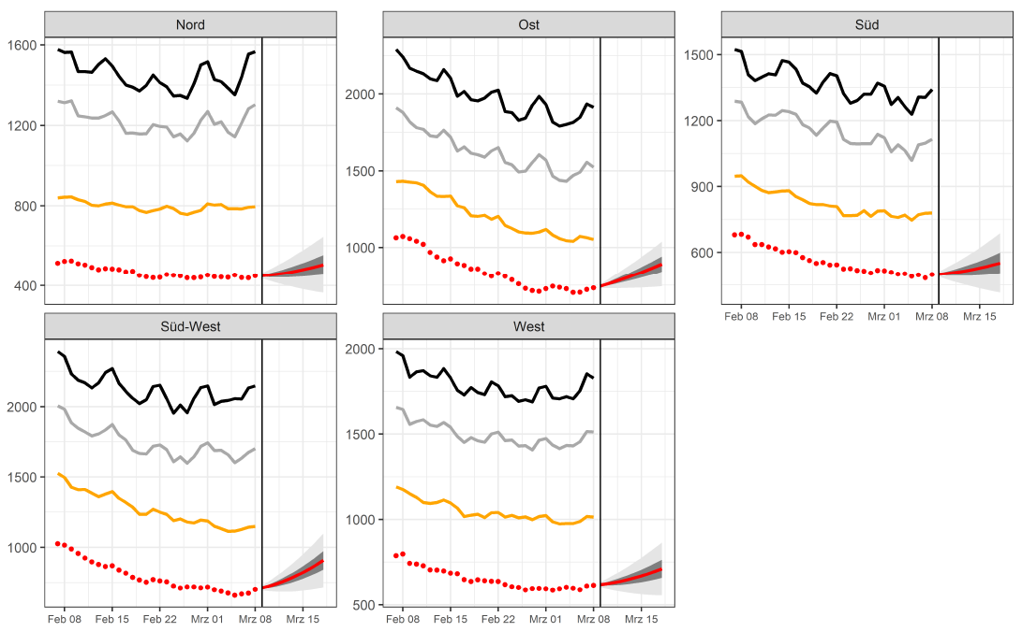
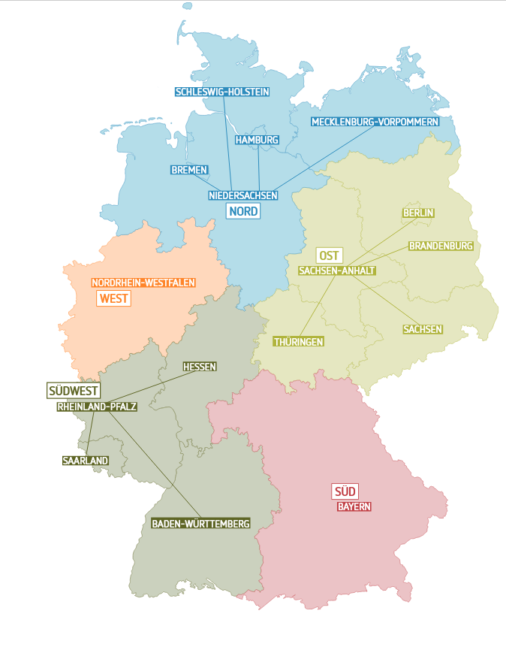
SPoCK: Prognosen intensivpflichtiger COVID-19-Patient*innen
Deutschland
Länder (nach Kleeblättern) mit Kapazitäts-Prognosen:
Kleeblatt Zuordnungen

